Slide 1
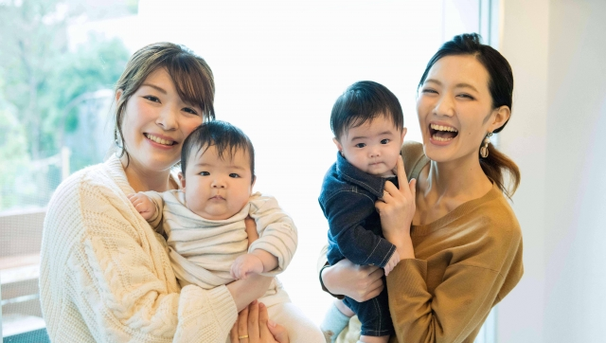
人と人とがつながる。
そんな縁の結び目が「むすびのひろば」です。
同じ悩みを抱えたママが集まるこの場所で
孤育てを解消しませんか？
人と人とがつながる。
そんな縁の結び目が「むすびのひろば」です。
同じ悩みを抱えたママが集まるこの場所で
孤育てを解消しませんか？
１歳児親子向け
むすびのひろば
(R〇年4月2日-
R〇年4月1日生)
むすびのひろば
01
01
02
02
03
03
ひろばで出会ったママ友とのんびりおしゃべり！
ママ達のリクエストに応えた特別講座を開催！
幼稚園の先生が親身に
子育て相談にのります！
むすびのひろばは、ママ達が集まり、子育ての悩みや我が子の可愛いニュースなど、ゆっくりおしゃべりできる空間です。また、日々忙しいママがリラックスできるように、カフェオレや紅茶も用意しています。こちらは参加者のママ達から「美味しい！」と評判なんです！是非「ほっ」と一息つきに来てくださいね♪
ママ達の声を集めて月１回子育て講座を行っています。（過去講座例：ベビーヨガ、食育講座、イヤイヤ期の関わり方）時には外部講師を呼んで講座を実施します。講座の参加者からは、「まさに知りたかった子どもとの関わり方を教えてもらえて助かった！」「自分のリクエストが講座になって嬉しい！」とお声をいただいています♪
むすびのひろばでは、担当の先生がいつでも子育て相談にのります。「つい子どもにきつく怒ってしまう…」「育児・家事に疲れてしまった…」など、どんな悩みもじっくりお聞きするので、安心して相談してくださいね。幼児教育のプロである○○幼稚園の先生がお悩みに適した子育てアドバイスをいたします！
参加者の声
参加者の声
大人同士で会話する時間ができて嬉しい！ by Aさん
子育てを始めてから子どもと自分だけの時間が多くなっていましたが、むすびのひろばに来てママ友や先生達とお話する時間ができたので、とても良い気分転換の時間になっています！
先生のアドバイスに救われた！ by Bさん
自我がでてきた息子にいろんな手を尽くしても癇癪が収まらず、困り果てていましたが、先生に相談してみたら丁寧に子どもへの声掛けをアドバイスしてくれました。アドバイスを意識して息子に関わると、少しずつ私の言うことに耳を傾けてくれるようになりました！
お申込み
お申込み
私たちは、子育て家庭のサポーター！
対象：1歳児(R〇年4月2日-R〇年4月1日生)の親子
○○学校法人○○幼稚園
地図
右のQRコードまたはお電話からお申込みください。
QR
○○市○○○○〇○○○○〇
TEL:○○-○○○○-○○○○

